Slide 1
Hbase介绍

Slide 2
HBase 简介
HBase是Apache的Hadoop项目的子项目，是Hadoop Database的简称。
HBase是一个高可靠性、高性能、面向列、可伸缩的分布式存储系统，利用HBase技术可在廉价PC Server上搭建起大规模结构化存储集群。
HBase不同于一般的关系数据库，它是一个适合于非结构化数据存储的数据库，HBase基于列的而不是基于行的模式。

Slide 3
HBase 概述
HBase是Hadoop的生态系统，是建立在Hadoop文件系统（HDFS）之上的分布式、面向列的数据库，通过利用Hadoop的文件系统提供容错能力。如果你需要进行实时读写或者随机访问大规模的数据集的时候，请考虑使用HBase！
HBase作为Google Bigtable的开源实现，Google Bigtable利用GFS作为其文件存储系统类似，则HBase利用Hadoop HDFS作为其文件存储系统；Google通过运行MapReduce来处理Bigtable中的海量数据，同样，HBase利用Hadoop MapReduce来处理HBase中的海量数据；Google Bigtable利用Chubby作为协同服务，HBase利用Zookeeper作为对应。

Slide 4
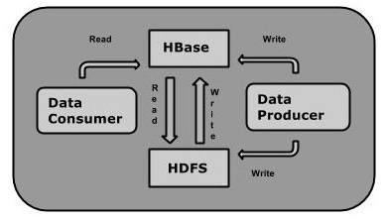

Slide 5
HBase处理数据
虽然Hadoop是一个高容错、高延时的分布式文件系统和高并发的批处理系统，但是它不适用于提供实时计算；HBase是可以提供实时计算的分布式数据库，数据被保存在HDFS分布式文件系统上，由HDFS保证期高容错性，但是再生产环境中，HBase是如何基于hadoop提供实时性呢？ HBase上的数据是以StoreFile(HFile)二进制流的形式存储在HDFS上block块儿中；但是HDFS并不知道的HBase用于存储什么，它只把存储文件认为是二进制文件，也就是说，HBase的存储数据对于HDFS文件系统是透明的。

Slide 6
HBase与HDFS
HDFS | HBase
HDFS适于存储大容量文件的分布式文件系统。 | HBase是建立在HDFS之上的数据库。
HDFS不支持快速单独记录查找。 | HBase提供在较大的表快速查找
HDFS提供了高延迟批量处理;没有批处理概念。 | HBase提供了数十亿条记录低延迟访问单个行记录（随机存取）。
HDFS提供的数据只能顺序访问。 | HBase内部使用哈希表和提供随机接入，并且其存储索引，可将在HDFS文件中的数据进行快速查找。

Slide 7
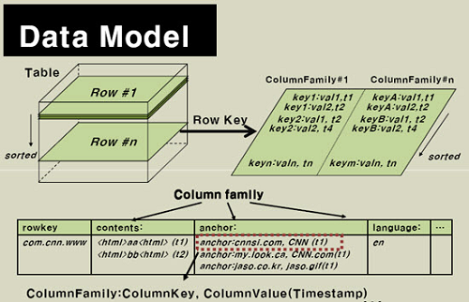
HBase 数据模型
HBase通过表格的模式存储数据，每个表格由列和行组成，其中，每个列又被划分为若干个列族（row family），请参考下面的图：

Slide 8
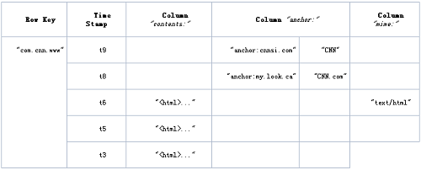
逻辑数据模型

Slide 9
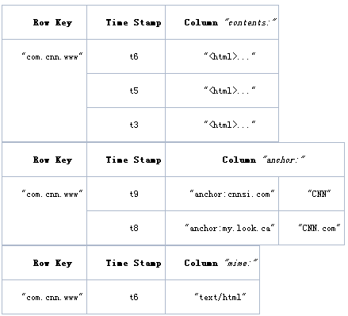
物理数据模型

Slide 10
进一步理解列存储
id | name | age
1 | liu | 18
2 | shuang | 20
3 | newit | 1

Slide 11
MYSQL行存储
1 | liu | 18 | 2 | shuang | 20 | 3
newit | 1 | 2019

Slide 12
HBASE列存储
Server1
Server2
1 | liu
2 | shuang
3 | newit
18 | 1
20 | 2
1 | 3

Slide 13
增加一列
id | name | age | birith
1 | liu | 18 | 2001
2 | shuang | 20 | 1999
3 | newit | 1 | 2019

Slide 14
MYSQL行存储
1 | liu | 18 | 2001 | 2 | shuang | 20
1999 | 3 | newit | 1 | 2019

Slide 15
HBASE列存储
Server1
Server2
Server3
1 | liu
2 | shuang
3 | newit
1 | 18
2 | 20
3 | 1
1 | 2001
2 | 1999
3 | 2019

Slide 16
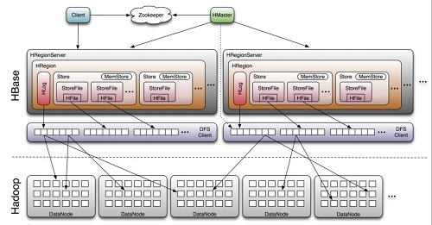
Hbase架构
通过上图我们可以得出Hbase中的每张表都按照一定的范围被分割成多个子表（HRegion），默认一个HRegion超过 256M 就要被分割成两个，由 HRegionServer管理，管理哪些HRegion由HMaster分配。

Slide 17
Client：包含访问HBase的接口，并维护cache来加快对HBase的访问。
Zookeeper：HBase依赖Zookeeper，默认情况下HBase管理Zookeeper实例（启动或关闭Zookeeper），Master与RegionServers启动时会向Zookeeper注册。Zookeeper的作用如下：
保证任何时候，集群中只有一个master
存储所有Region的寻址入口
实时监控Region server的上线和下线信息。并实时通知给master
存储HBase的schema和table元数据
HRegionServer：用来维护master分配给他的region，处理对这些region的io请求；负责切分正在运行过程中变的过大的region。

Slide 18
HRegion：HBase表在行的方向上分隔为多个Region。Region是HBase中分布式存储和负载均衡的最小单元，即不同的region可以分别在不同的Region Server上，但同一个Region是不会拆分到多个server上。Region按大小分隔，每个表一般是只有一个region，当region的某个列族达到一个阈值（默认256M）时就会分成两个新的region。
Store：每一个Region由一个或多个Store组成，至少是一个Store，HBase会把一起访问的数据放在一个Store里面，即为每个ColumnFamily建一个Store，如果有几个ColumnFamily，也就有几个Store。一个Store由一个memStore和0或者多个StoreFile组成。Store的大小被HBase用来判断是否需要切分Region。
StoreFile：memStore内存中的数据写到文件后就是StoreFile，StoreFile底层是以HFile的格式保存。

Slide 19
HLog：HLog记录数据的所有变更，可以用来恢复文件，一旦region server 宕机，就可以从log中进行恢复。
LogFlusher：一个LogFlusher的类是用来调用HLog.optionalSync()的。

Slide 20
HBase 的应用
HBase是用来当有需要写重的应用程序。
HBase可以帮助快速随机访问数据。
HBase被许多公司所采纳，例如，Facebook、Twitter、Yahoo!、Adobe、OpenPlaces、WorldLingo等等。

Slide 21
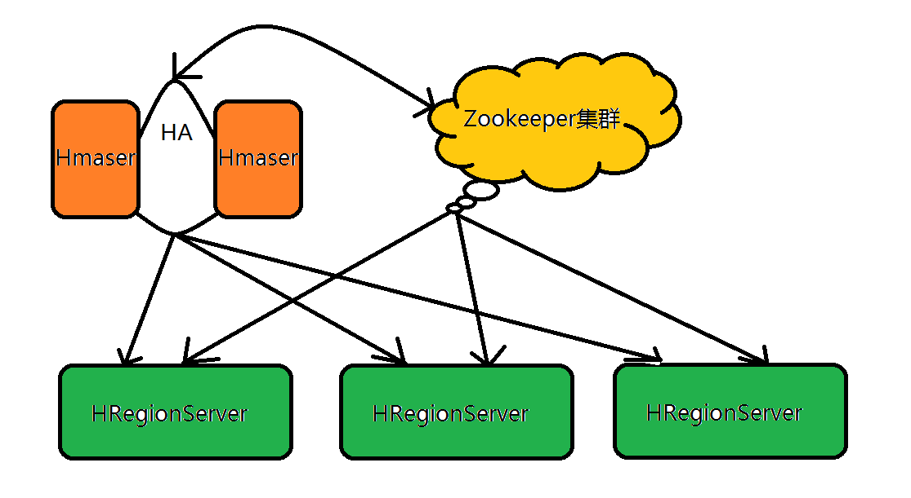
Hbase的体系结构
Hbase的体系结构是一个主从式的结构，主节点Hmaster在整个集群当中只有一个在运行，从节点HRegionServer有很 多个在运行，主节点Hmaster与从节点HRegionServer实际上指的是不同的物理机器，即有一个机器上面跑的进程是Hmaster，很多机器上面跑的进程是HRegionServer，Hmaster没有单点问题，Hbase集群当中可以启动多个Hmaster，但是通过zookeeper的事件处理机制保证整个集群当中只有一个Hmaster在运行。

Slide 22
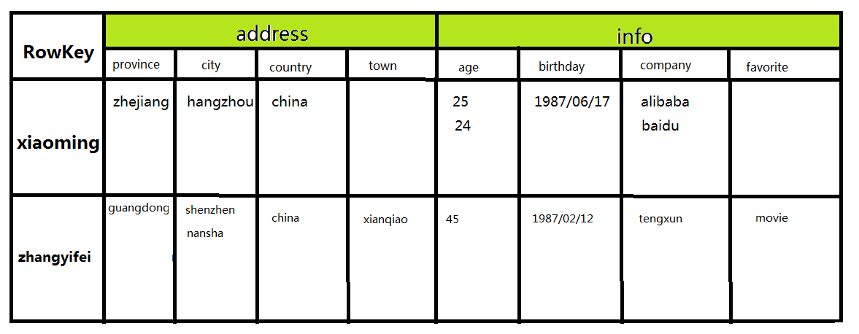

Slide 23
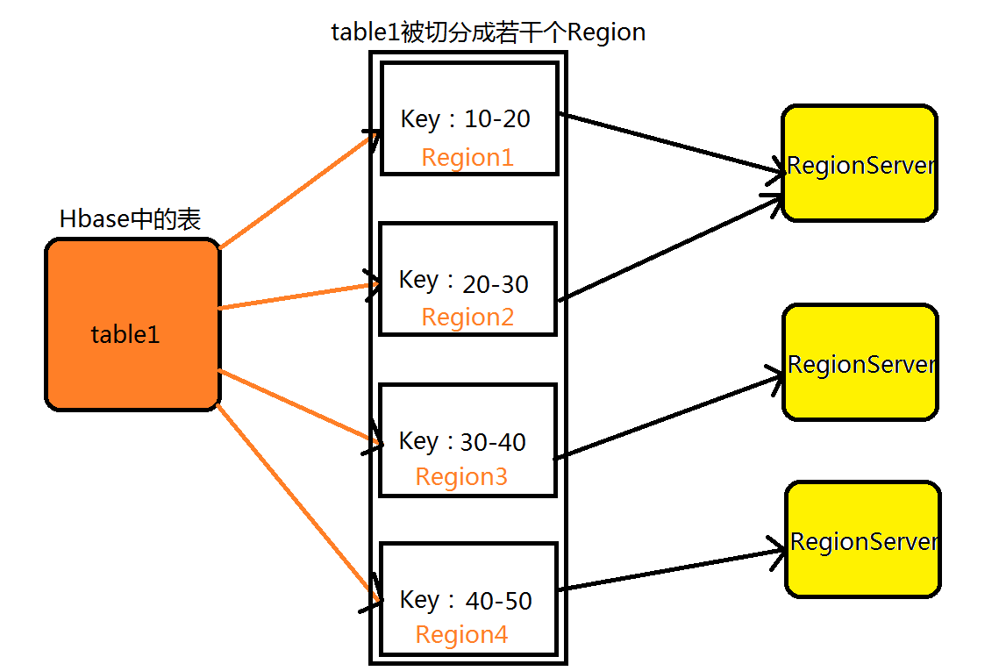
当Table随着记录数不断增加而变大后，Table在行的方向上会被切分成多个Region，一个Region由[startkey,endkey) 表示，每个Region会被Master分散到不同的HRegionServer上面进行存储，类似于我的block块会被分散到不同的DataNode节点上面进行存储。下面是Hbase表中的数据与HRegionServer的分布关系，如图所示：

Slide 24
Zookeeper集群的作用
①通过zk集群的事件处理机制，可以保证集群中只有一个运行的Hmater
②Zookeeper集群中记录了-ROOT-表的位置
③Zookeeper集群实时监控着HRegionServer这些服务器的状态，将HRegionServer的上线和下线信息实时通知给Hmaster节点，使得Hmaster节点可以随时感知各个HRegionServer的健康状态。

Slide 25
HBase的查询实现只提供两种方式
按指定RowKey获取唯一一条记录，get方法（org.apache.hadoop.hbase.client.Get）
按指定的条件获取一批记录，scan方法（org.apache.hadoop.hbase.client.Scan）

Slide 26
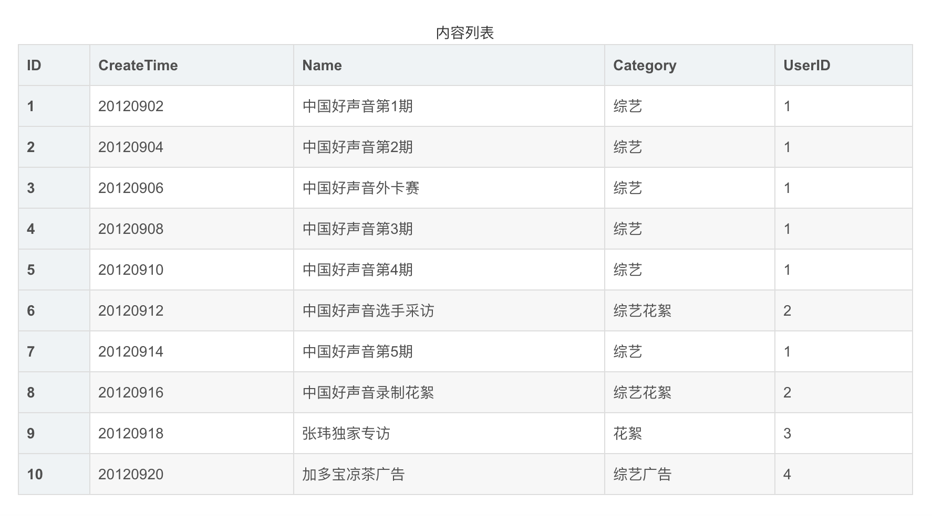
查询从20120901到20120914期间创建的文件?

Slide 27
查询UserId=1的所有内容？
查询Category=综艺的内容？

Slide 28
rowkey设计原则——rowkey长度原则
rowkey是一个二进制码流，可以是任意字符串，最大长度 64kb ，实际应用中一般为10-100bytes，以 byte[] 形式保存，一般设计成定长。
建议越短越好，不要超过16个字节，原因如下：
数据的持久化文件HFile中是按照KeyValue存储的，如果rowkey过长，比如超过100字节，1000w行数据，光rowkey就要占用100*1000w=10亿个字节，将近1G数据，这样会极大影响HFile的存储效率；
MemStore将缓存部分数据到内存，如果rowkey字段过长，内存的有效利用率就会降低，系统不能缓存更多的数据，这样会降低检索效率。
目前操作系统都是64位系统，内存8字节对齐，控制在16个字节，8字节的整数倍利用了操作系统的最佳特性。

Slide 29
rowkey散列原则
如果rowkey按照时间戳的方式递增，不要将时间放在二进制码的前面，建议将rowkey的高位作为散列字段，由程序随机生成，低位放时间字段，这样将提高数据均衡分布在每个RegionServer，以实现负载均衡的几率。如果没有散列字段，首字段直接是时间信息，所有的数据都会集中在一个RegionServer上，这样在数据检索的时候负载会集中在个别的RegionServer上，造成热点问题，会降低查询效率。

Slide 30
rowkey唯一原则
必须在设计上保证其唯一性，rowkey是按照字典顺序排序存储的，因此，设计rowkey的时候，要充分利用这个排序的特点，将经常读取的数据存储到一块，将最近可能会被访问的数据放到一块。

Slide 31
什么是热点
HBase中的行是按照rowkey的字典顺序排序的，这种设计优化了scan操作，可以将相关的行以及会被一起读取的行存取在临近位置，便于scan。然而糟糕的rowkey设计是热点的源头。 热点发生在大量的client直接访问集群的一个或极少数个节点（访问可能是读，写或者其他操作）。大量访问会使热点region所在的单个机器超出自身承受能力，引起性能下降甚至region不可用，这也会影响同一个RegionServer上的其他region，由于主机无法服务其他region的请求。 设计良好的数据访问模式以使集群被充分，均衡的利用。

Slide 32
解决热点问题
加盐
在rowkey的前面增加随机数
哈希
翻转key

